Slide 1
УРОК ОКРУЖАЮЩЕГО МИРА в 3 классе Тема урока: «Берегите воду»
Работу выполнила учитель МОУ СОШ №16 г.Клина Гусейнова С.Б.

Slide 2
Цели урока:
1. Рассмотреть причины загрязнения водоёмов.
2. Познакомить детей с мерами охраны водоёмов от загрязнения.
3. Учить бережно относиться к воде и экономить её.

Slide 3
Оборудование:
1. Схема «Круговорот воды в природе»
2. Карточки с индивидуальными заданиями.
3. Учебник «Мир вокруг нас», 3 класс, автор А.А.Плешаков

Slide 4
Загадки:
Меня пьют,
Меня льют,
Всем нужна я,
Кто я такая?

Slide 5
Загадки:
Я и туча, и туман,
Я ручей и океан,
Я летаю и бегу,
И стеклянной быть могу.

Slide 6
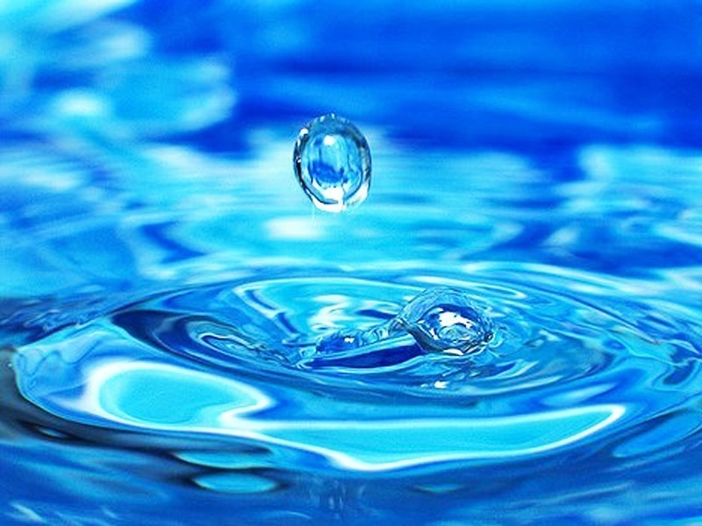
Вода

Slide 7
Проверка домашнего задания:
1. В каких трёх состояниях находится вода в природе?
2. При каком условии образуется лёд?
3. Отчего лёд тает?
Как образуется пар?
При каком условии пар превращается в жидкую воду?
Как происходит круговорот воды в природе?

Slide 8
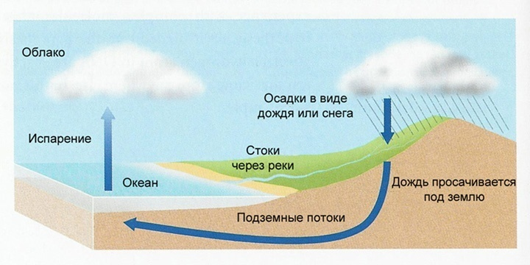
Круговорот воды в природе

Slide 9
Заполни таблицу:
Состояния воды
Причины различных состояний воды
Температура
ниже 0 градусов.
1. Твёрдое
2. Газообразное
3. Жидкое
2. Температура
выше 0 градусов,
при температуре
100 градусов вода
закипает.
3. Температура выше 0 градусов.

Slide 10
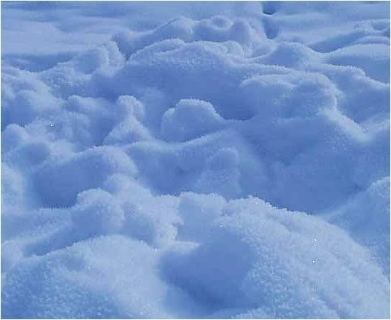
Твёрдое

Slide 11
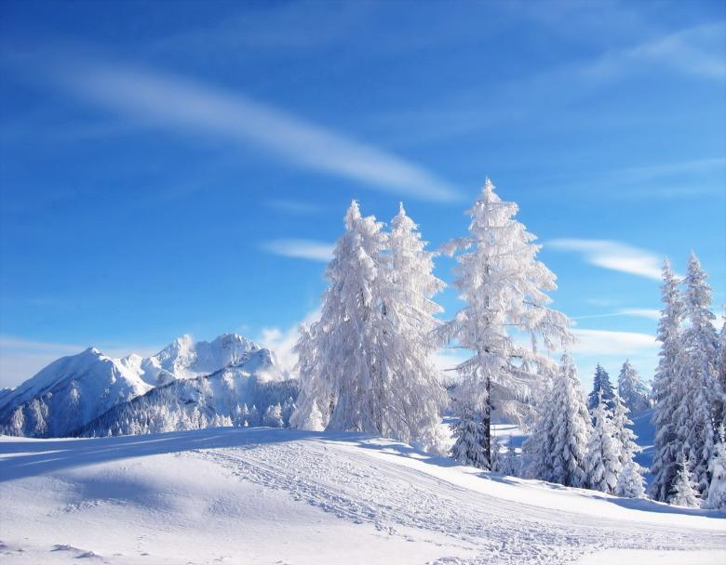

Slide 12
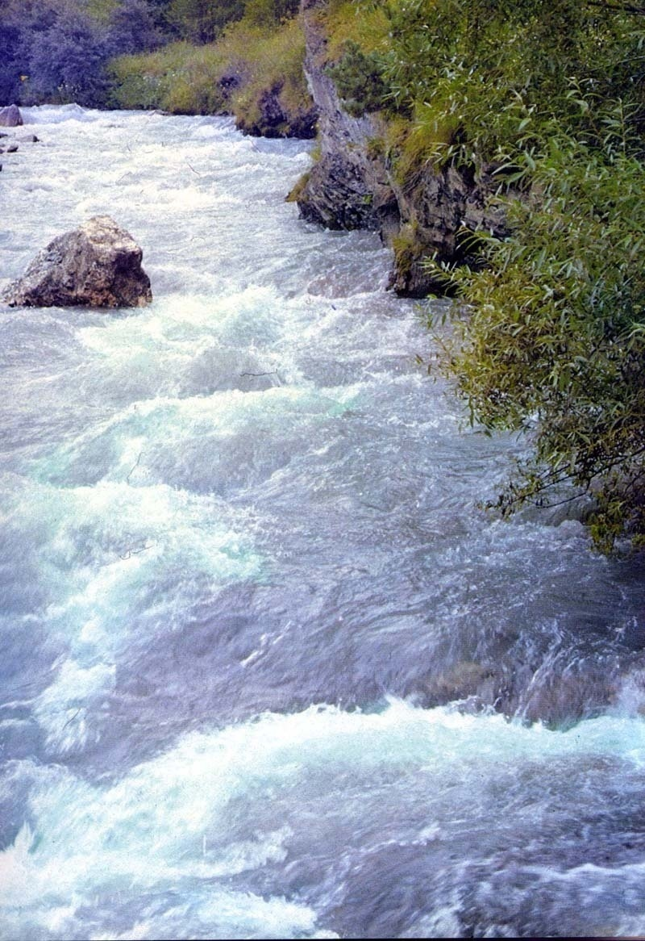
Жидкое

Slide 13
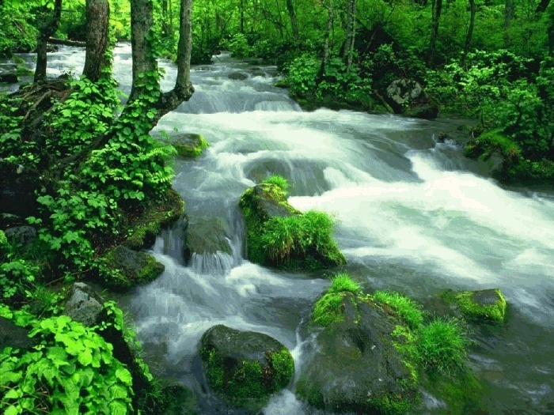

Slide 14
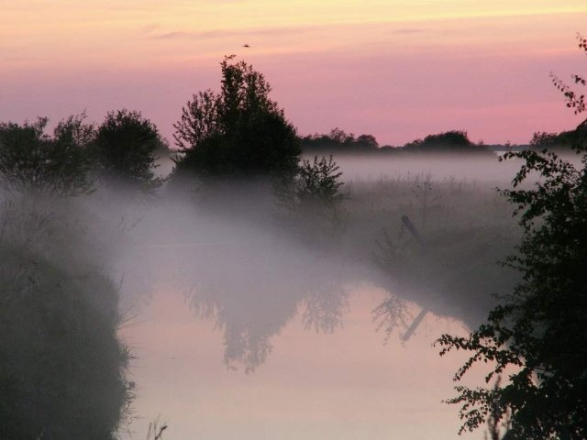
Газообразное

Slide 15
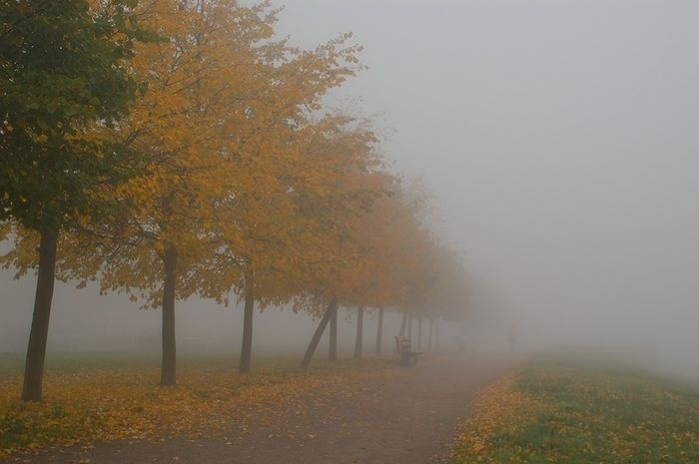

Slide 16
Основные загрязнители водоёмов:
1. Дорожные аварии, утечки.
2. Вымывание ядовитых веществ со свалок.
3. Отходы предприятий.
4. Ядохимикаты.

Slide 17
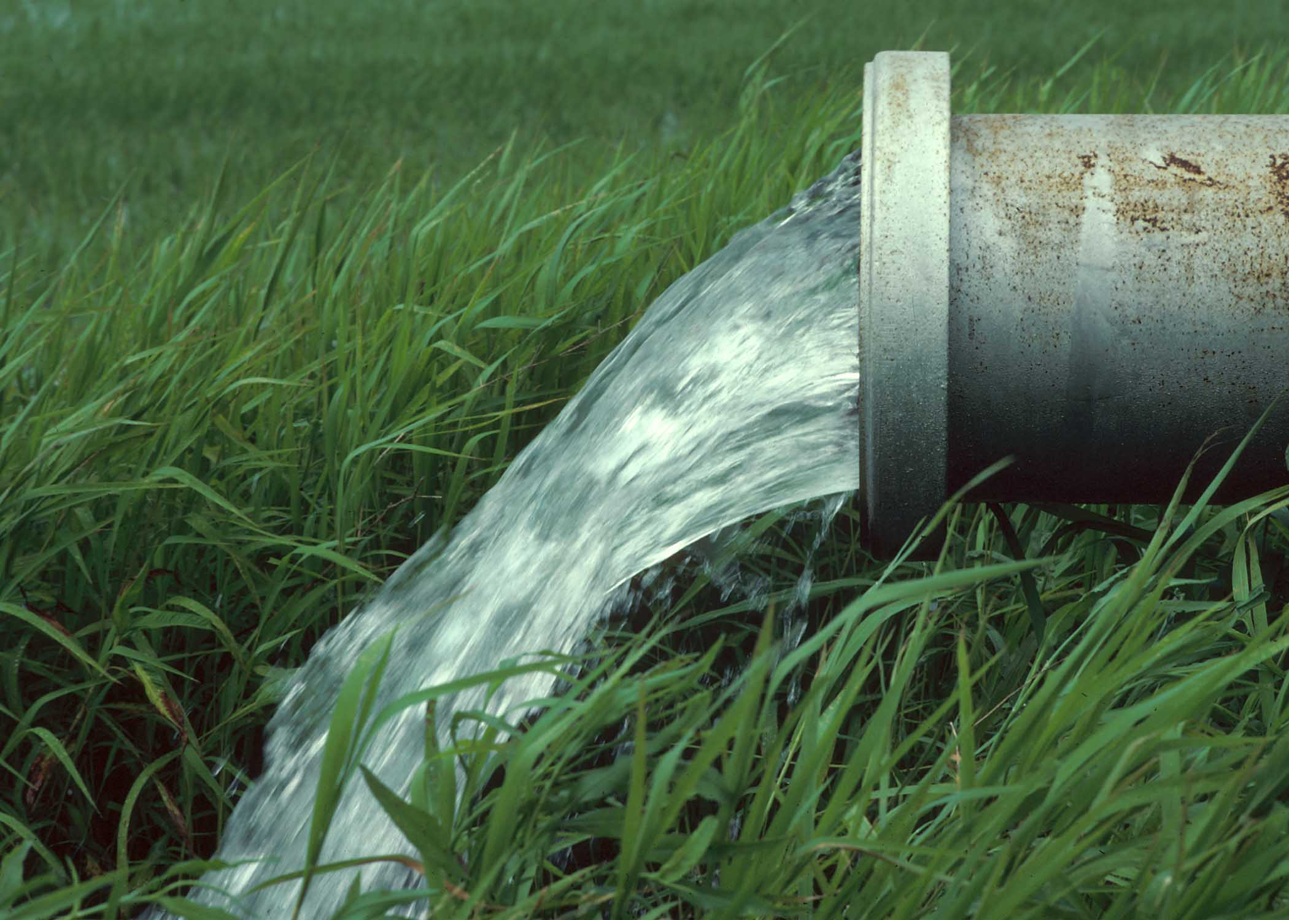

Slide 18
Итог урока:
Загрязнение водоёмов опасно для всего живого. Чтобы уберечь водоёмы от загрязнения, сточные воды предприятий, ферм пропускают через очистные сооружения.
Строятся и такие предприятия, на которых вообще не бывает сточных вод.
Каждый человек должен беречь воду!

Slide 19
Домашнее задание:
1. Прочитайте статью «Береги воду» (учебник, стр. 57 – 60).
2. Подготовьте ответы на вопросы раздела «Проверь себя».
3. Выполните задания 1, 2 (учебник, стр. 61).

